Slide 1


Texture Loading and Rendering
配置扩展库，加载其他格式图片，Texture加载与绘制
主讲教师： 刘新国
点击这里下载本节课程源码与相关资源

Slide 2
VS2010中配置SDL扩展库
配置SDL_image,其他扩展库(如SDL_ttf)配置方式相同

Slide 3
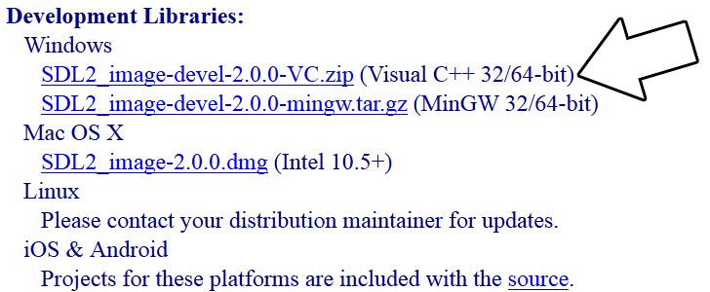
VS2010配置SDL_image
1) 打开http://www.libsdl.org/projects/SDL_image/下载SDL_image扩展包
2) 打开解压后的扩展包，看到include和lib两个文件夹。将两个目录下的.h文件.lib文件分别拷贝至C:\vs_dev_lib相应目录中，将lib>>x86下的dll文件拷贝至系统目录(整个过程与SDL2开发包配置同理)

Slide 4
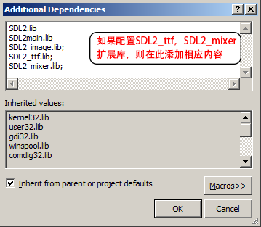
VS2010配置SDL_image
3) 打开Linker—>Input —>Additional Dependencies，添加SDL2_image.lib;
4) 下载课程03源码，测试配置是否成功。

Slide 5
Texture loading and rendering
加载png格式的图片, Texture加载与绘制

Slide 6
定义全局变量
#define WALKING_ANIMATION_FRAMES 4
//Background texture
LTexture gBackgroundTexture;
//Displayed texture
LTexture gSpriteTexture;
新增函数loadTexture，入参是图片路径，返回值类型为纹理(SDL_Texture)
定义窗口，描绘器(SDL_Renderer)，显示的纹理(texture)。

Slide 7
init()
int imgFlags = IMG_INIT_PNG;
... //初始化SDL,创建窗口
if( gWindow == NULL )
{
...
}
else
{ //基于窗口创建渲染器
gRenderer = SDL_CreateRenderer( gWindow, -1, SDL_RENDERER_ACCELERATED );
if( gRenderer == NULL )
{
printf( "Renderer could not be created! SDL Error: %s\n", SDL_GetError());
success = FALSE;
}
else
{
SDL_SetRenderDrawColor( gRenderer, 0xFF, 0xFF, 0xFF, 0xFF ); //初始化渲染器颜色
if( !( IMG_Init( imgFlags ) & imgFlags ) ) //初始化PNG加载
{
printf( "SDL_image could not initialize! SDL_image Error: %s\n", IMG_GetError()); success = FALSE;
}
}
}
渲染器负责在窗口上绘制纹理，几何元素等内容
//同理，初始化jpg图片加载
imgFlags=IMG_INIT_JPG;
IMG_Init(imgFlags);

Slide 8
loadTexture()
SDL_Texture* loadTexture(char* path ){
SDL_Texture* newTexture = NULL;
SDL_Surface* loadedSurface = IMG_Load( path );
if(loadedSurface== NULL )
{
printf(“Unable to load image %s! SDL Error: %s\n”,path,SDL_GetError());
success = FALSE;
}
else
{
newTexture = SDL_CreateTextureFromSurface( gRenderer, loadedSurface );
if( newTexture == NULL )
{
printf(“Unable to create texture from %s! SDL Error: %s\n”
, path, SDL_GetError());
}
SDL_FreeSurface( loadedSurface ); //释放surface
}
return newTexture; //返回texture
}
IMG_Load可加载多种格式的图片
从已存在的surface中创建texture

Slide 9
loadMedia()
BOOL loadMedia(){
BOOL success = TRUE;
//加载PNG texture
gTexture = loadTexture( "03_texture_loading_and_rendering/texture.png" );
if(gTexture == NULL )
{
printf( "Failed to load texture image!\n" );
success = FALSE;
}
return success;
}
封装loadTexture函数后，loadMedia与之前相比，十分类似

Slide 10
close ()
void close()
{
//释放图片纹理
SDL_DestroyTexture (gTexture);
gTexture= NULL;
//销毁窗口与渲染器
SDL_DestroyRenderer( gRenderer );
SDL_DestroyWindow( gWindow );
gWindow = NULL;
gRenderer = NULL;
//退出SDL子系统
IMG_Quit();
SDL_Quit();
}
使用SDL_DestroyTexture释放图片纹理

Slide 11
main loop
while( !quit )
{
while( SDL_PollEvent( &e ) != 0 )
{
if( e.type == SDL_QUIT )
{
quit = TRUE;
}
}
//将屏幕填充SDL_SetRenderDrawColor设置的颜色
SDL_RenderClear( gRenderer );
//将texture绘制在屏幕上
SDL_RenderCopy( gRenderer, gTexture, NULL, NULL );
//更新屏幕内容
SDL_RenderPresent( gRenderer );
}
并未绘制到SDL_Surface，所以不能用SDL_UpdateWindowSurface更新屏幕

Slide 12
小结
SDL_image是扩展库， SDL2同样是C的扩展库，所以配置过程相同
Texture是SDL2提供的更灵活，基于硬件的快速渲染
基于窗口创建渲染器(Renderer),用来绘制纹理
建议使用Texture绘制，而非Surface

